Slide 1

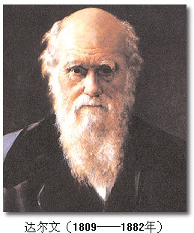
dá ěr wén
达尔文

Slide 2
发现
qù
有趣的
执教者:朱爱荣

Slide 3
发现了什么？
(奇怪的现象)
在哪发现的?
(小岛)
为什么会有这种现象呢?怎么找到答案的?

Slide 4

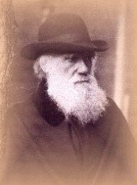
一百多年前,英
国有位 著名 的 科
学 家 叫 达尔 文。
达尔文是( ).

Slide 5
这个有趣的发
现,对达尔文后来的
科学研究起到了非
常重要的作用。

Slide 6
存 研 较 反 文
百 达 究 易 容

Slide 7
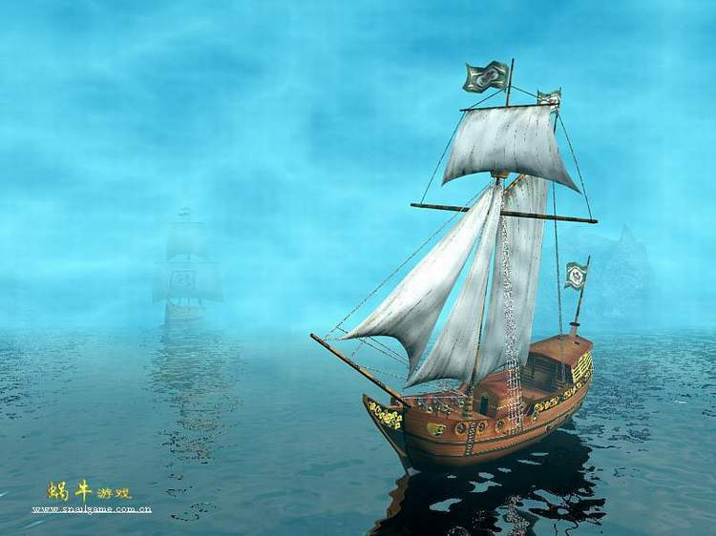
有一次，达尔文乘船到太
平洋中的一个小岛上去考察。
他看到岛上的昆虫要么翅膀特
别大，要么就没有翅膀，感到
很奇怪。

Slide 8
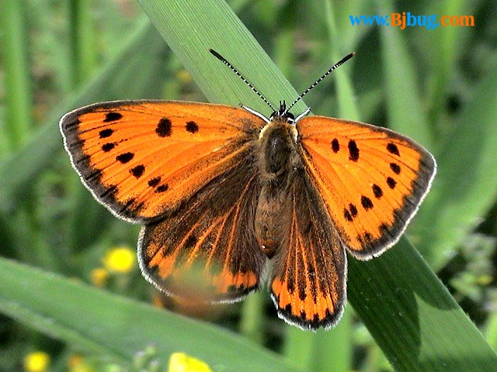

Slide 9
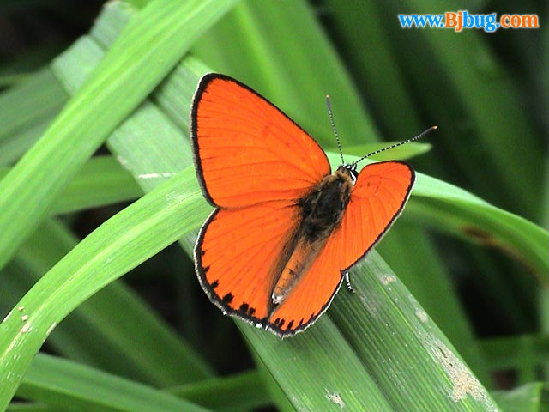

Slide 10
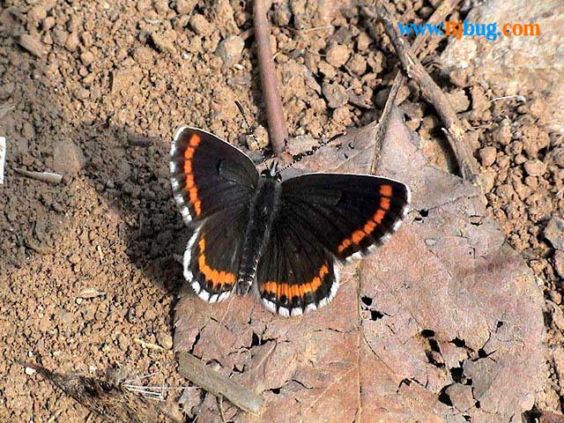

Slide 11
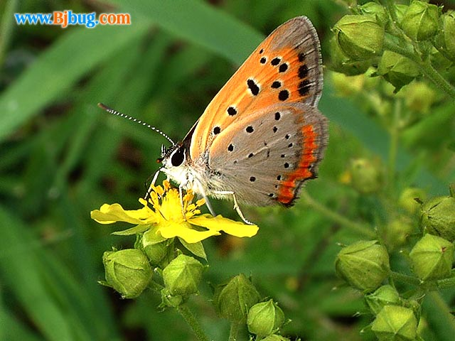

Slide 12
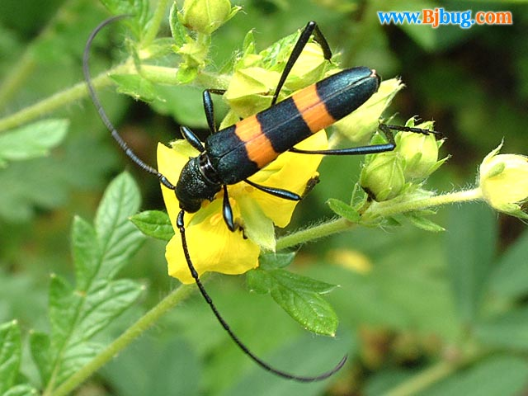

Slide 13
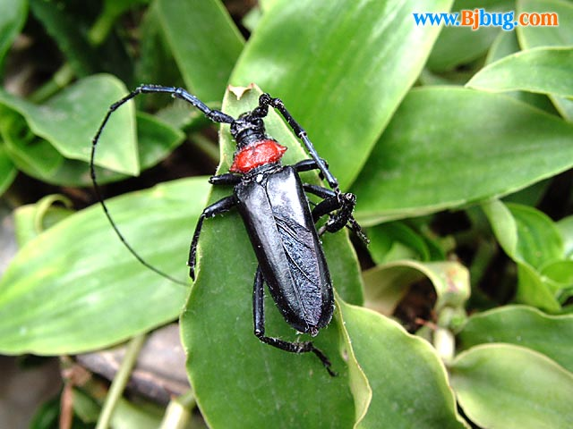

Slide 14
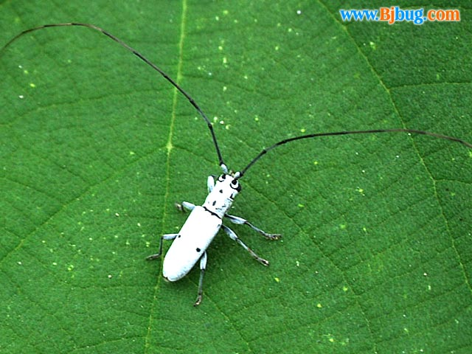

Slide 15
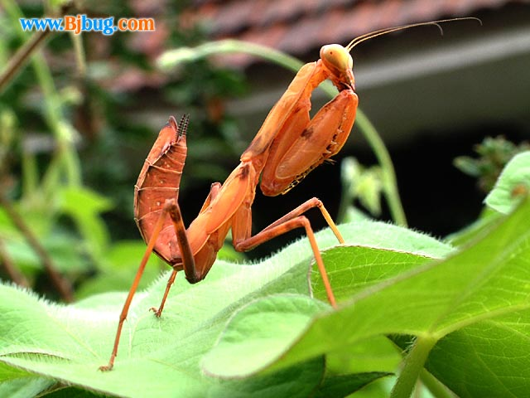

Slide 16

他看到岛上的昆虫要么翅膀特别
大，要么就没有翅膀，感到很奇怪。

Slide 17
达尔文看到岛上只有( )和( ),却没有( ),感到很奇怪.
( )发现( ),感到很奇怪.
奇怪!( )?

Slide 18
达尔文捉来许多昆虫,反复观察比较,终于找到了答案.

Slide 19
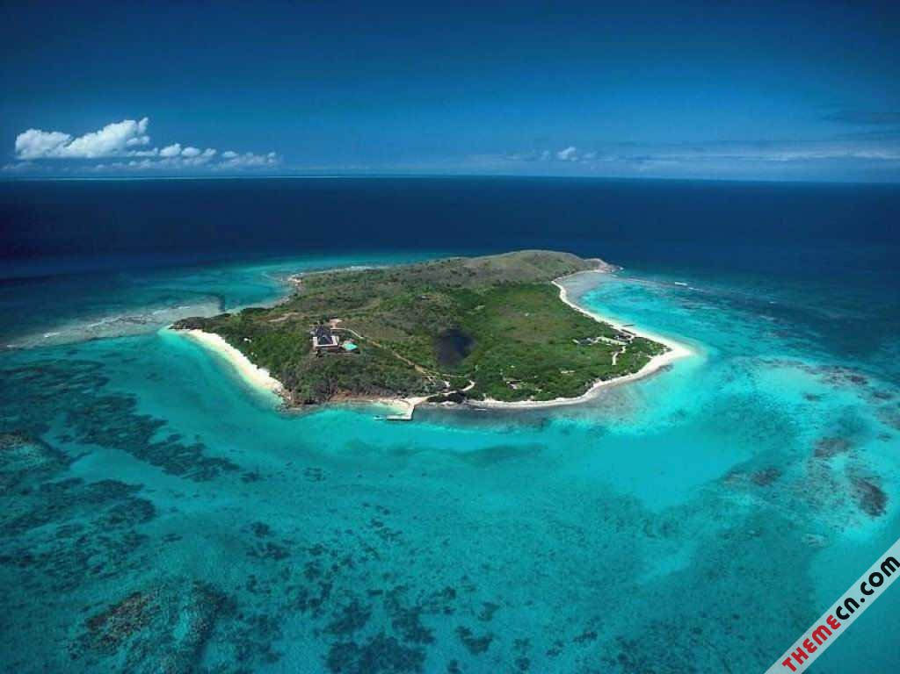
我们要学习达尔文什么?

Slide 20
近义词找朋友
kǎo chá
考 察
zhù mínɡ
yǒu míng
（有名）
ɡuān chá
（观察）
著 名
tè bié
特 别
qí ɡuài
奇 怪
fēi chánɡ
（非常）
qí tè
（奇特）
ɡǎn
感 到
jué de
（觉得）

